Slide 1
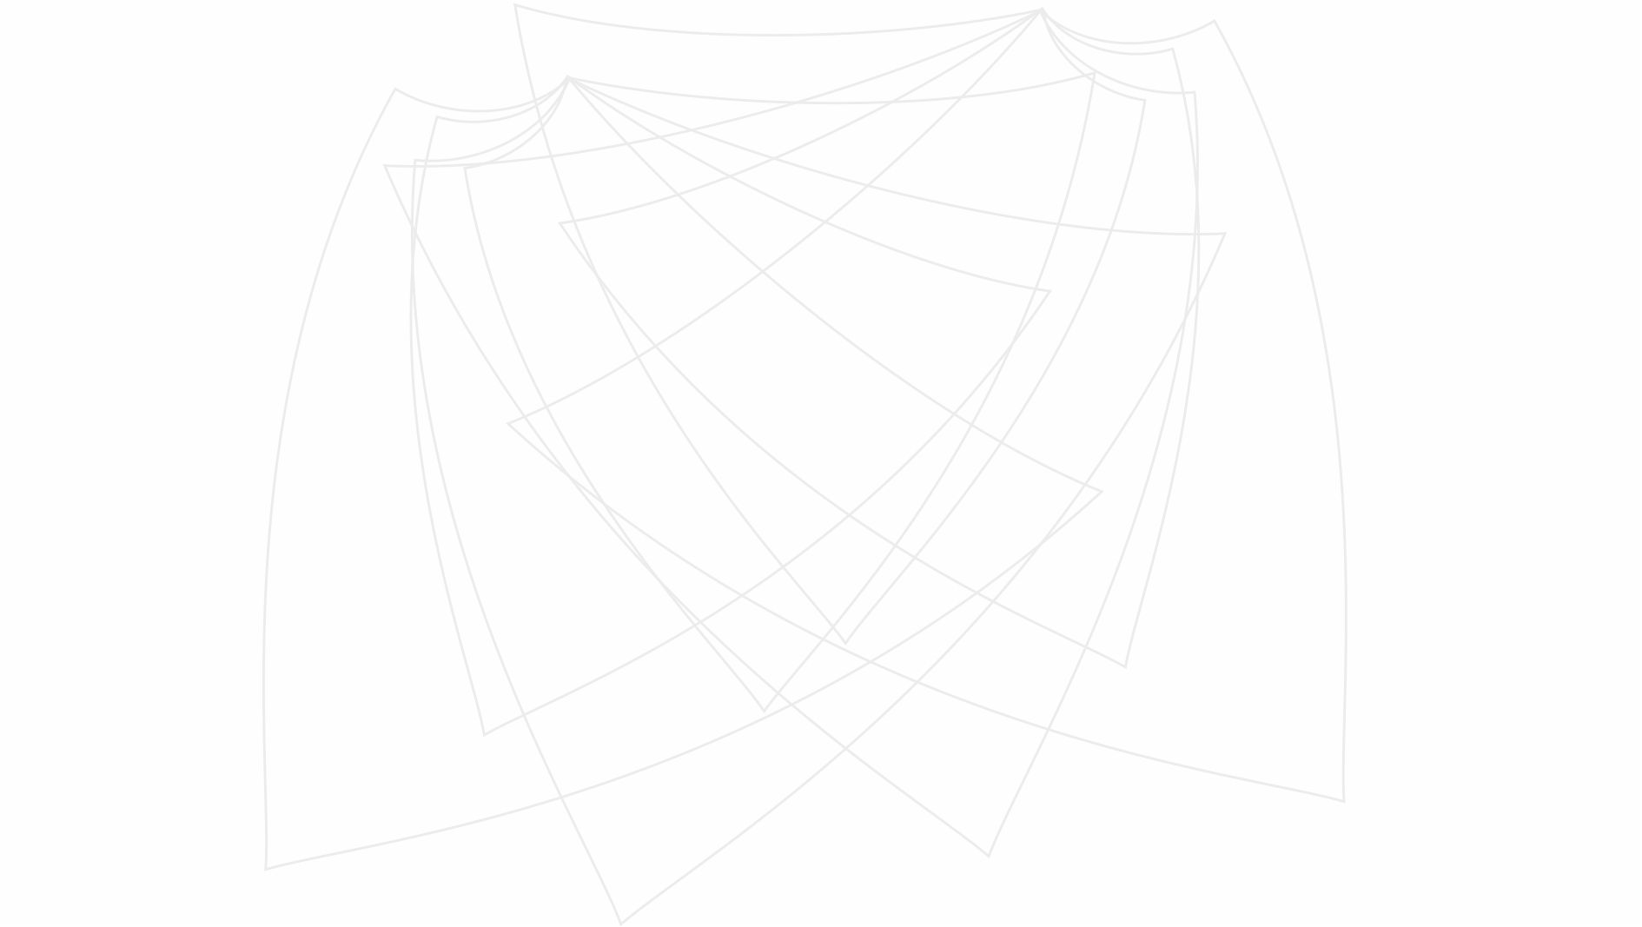
Přívalové povodně na Moravě a ve Slezsku v 19.-20. století

Slide 2
1. Úvod
2. Cíle práce
3. Dosavadní poznatky
4. Teoreticko-metodologický základ
5. Časová a prostorová analýza přívalových povodní
6. Synoptická analýza
7. Doprovodné jevy
8. Dopady PP
9. PP a přehrady

Slide 3
1. Úvod
PP květen 1996 na Jesenicku, v červenci 1998 v Olešnici v Orlických horách, či v červenci 2002 v Olešnici na Blanensku
prostorově i časově největší událostí v novodobé historii, byla situace z června a července 2009 (340 m³/s, 609 cm - Jičínka – stav nouze na Novojičínsku)
větší pozornost začala být věnována předpovědím a vydáváním výstrah (varování) na extrémní srážky či povodně, či protipovodňovým opatřením.
to vše s důrazem na možné snížení rizik spojených s ohrožením lidských životů a majetku.

Slide 4
proto je důležité systematické evidování a vyhodnocování PP, velmi rychlá kulminace povodňové vlny při PP je z hlediska ochrany obyvatelstva značně nebezpečná
prakticky zde chybí prostor pro varování a evakuaci obyvatelstva ze zasaženého území, tak jako tomu je při povodních z trvalých srážek

Slide 5
2. Cíle práce
sestavení databází PP pro 19. a 20. století
časová analýza PP
prostorová analýza PP
synoptická analýza PP
hydrologická analýza PP
analýza doprovodných jevů PP
analýza škod PP
snaha o určení přirozeného nebo antropogenní výskytu povodní
tzn. zjistit, zda se PP dříve vyskytovaly a jak často a jaké škody způsobily a zda existují místa, kde se vyskytují více než jinde a proč tomu tak je a jakou roli či neroli v tom hraje člověk.

Slide 6
3. Dosavadní poznatky
většina popisuje konkrétní události např. Kubát ed. (2009), Soukalová (2002), Sochorec (1996)
ucelenější poznatky Polách a Gába (1998), Bukáček (1999) a Brázdil, Kichrner (2007)
nejstarší záznam o PP 12.-13.7.1257 z Brna
největší přívalovou povodní zaznamenanou na území ČR byla situace z 25. 5. 1872 (240-337 obětí)

Slide 7
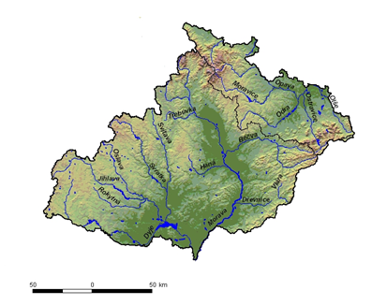
4. Teoreticko-metodologický základ
1. 1801-1806 Svatá říše římská (Napoleonské války)
2. 1806-1866 Rakouské císařství (Rakousko-Pruské války)
3. 1867-1918 Rakousko-Uhersko (1.světová válka)
4. 1918-1938 První republika – Československo
5. 1939-1945 Druhá republika – německá okupace – Protektorát Čechy a Morava (2.světová válka)
6. 1945-1948 Třetí republika
7. 1948-1989 Československá lidová republika (1948-1960), Československá socialistická republika (1960-1989)
8. 1989-1992 Sametová revoluce – porevoluční období – Česká a Slovenská Federativní Republika (1990-1992)
9. 1993 –rozdělení Československa - dodnes Česká republika

Slide 8
Def.
Červený et al. (1984) PP je jeden z letních typů povodní, které mají velmi rychlý průběh, vznikají z intenzivních krátkodobých dešťů, většinou za bouřky a vyskytují se od dubna do září
Georgakalos a Hudlow (1984) upozorňují na rozdíl definic PP nejen v čase kulminace, ale také v rozloze postiženého území. Kdy ve Velké Británii jsou za PP považovány události mající čas kulminace menší než 3 hodiny v rámci povodí 5-10 km², kdežto v USA může být čas kulminace do 6 hodin v povodích do 400 km² a lze to považovat za potencionální povodí PP
Speer a Geerts (1993) za přívalovou povodeň považují pouze tu, kdy doba příčinného deště byla 6 hodin a méně. Připouští však i delší dobu trvání příčinného deště. Ve většině případů jsou tyto události spojeny s bouřkovou činností, zvláště ty, které se vyskytly na frontě

Slide 9
Data
zdroje dat o PP v 19. a 20. století jsou rozdílné povahy. Období lze rozlišit na období před systematickým pozorováním a období systematického pozorování

Slide 10
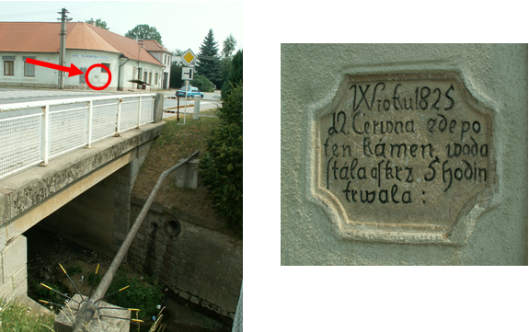
Dokumentární prameny
Prameny narativní povahy
Noviny
Kramářské a trhové písně
Epigrafické prameny
Odborné práce
Digitální technologie
Obrazová dokumentace

Slide 11
Klimatologické a srážkoměrné záznamy
- nejstarší z roku 1865
- základ pro 20. století
Klimatologické stanice Hostýn ze dne 11. 7. 1941:
Druhá bouře byla doprovázena průtrží mraků bez krup. Průtrž mraků na stanici trvala jen chvíli. Vesnice Rusava od stanice 4 km byla se svým okolím zle postižena průtrží mraků. Potok Rusava zaplavil obytné stavení, strhl všechny přechody a přejezdy. Silnice velice poškozeny, hlavně sesouváním půdy. Náš ombrograf nezaznamenal všechny srážky, poněvadž se v tom největším lijáku ucpal listím se stromů, a než jsem mohl závadu odstranit, nezapisoval. (pozn.: denní úhrn 78,7 mm)
Bouřky 12:15-40, 14:00-16:00, 18:45-19:50“
-

Slide 12
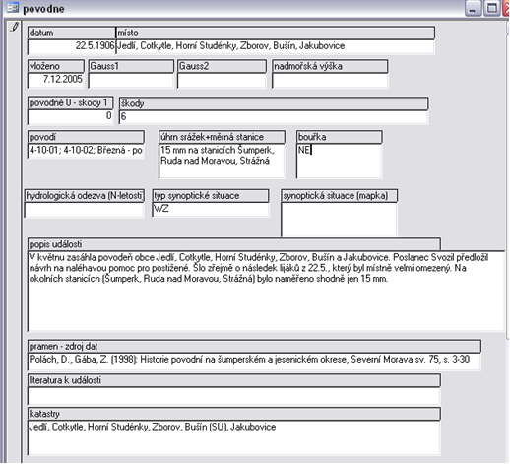
Metodika
sestavení databáze
použité metody analýzy časových řad (periodizace)
(autokovariace a autokorelace, spektrální analýza)
použité metody analýzy cirkulačních poměrů (cirkulace)
(katalog syn.situací, 1967, 1972, Hess, Brezowsky, 1999,2000)
regionalizace (četnost)
klasifikace (mimo čas i prostor)

Slide 13
Úskalí databáze
neúplnost databáze – nejsou podchyceny všechny případy
v databázi jsou uvedeny i události, kdy se ve zprávě jednoznačně nehovoří o povodni, ale škody přívalovým deštěm jsou natolik významné, že je pozorovatel zaznamenal
v databázi jsou uvedeny i události, které někteří autoři řadí mezi tzv. drainage problems – odtokové problémy (především v intenzivně zastavěných oblastech – městech). Jsou způsobeny vysokými úhrny srážek, které není odtokový systém schopen pojmout. Způsobuje především ekonomické škody.
do databáze byly zařazeny i události z 19. století, kdy se jednalo o letní typ povodně, ale nevíme zcela jistě, zda šlo o PP. Dohledání dalších okolností těchto událostí je velmi obtížné. Jen zcela zřídka se můžeme opřít o srážkový úhrn či o podrobný popis synoptické situace, které by více napověděly, o jaký typ povodní se mohlo jednat.
jsou zde uvedeny tzv. hraniční případy, kdy došlo ke kombinaci více příčin vzniku PP. Jedná se především o intenzivní přívalový déšť v kombinaci s táním sněhu, které způsobily povodně. Jde např. o květnové události, kdy ještě ve vrcholových partiích Jeseníků leží často sníh
autoři často používají termín průtrž mračen – není zcela jednoznačné, zda se jednalo pouze o intenzivní déšť (popř. jak intenzivní) nebo i o bouřku
v některých případech chybí datování události – den nebo měsíc
chybí přesná lokalizace – pouze obecně př. Jesenicko nebo uvedena řeka např. Bělá

Slide 14
5. Časová analýza
den s přívalovou povodní (DsPP) = den s PP nebo povodněmi, jde o povodňovou epizodu s jednou nebo více povodňovými událostmi, které mají jednu meteorologickou příčinu např. studenou frontu, intenzivní konvekční činnost
Poté jsme z databáze získali 287 dní v 19. století a 329 dní s přívalovou povodní ve 20. století, které se staly základem časové analýzy PP.
Dále se pracovalo s počtem obcí zasažených PP, neboť určení času kulminace bylo vztaženo k jednotlivým obcím.

Slide 15
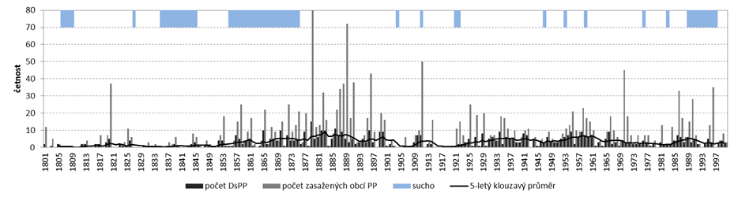
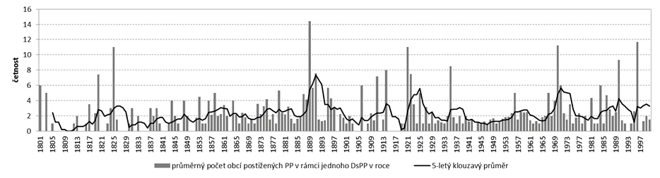
Četnost výskytu DsPP a počet zasažených obcí v jednotlivých letech 19. a 20. století

Slide 16
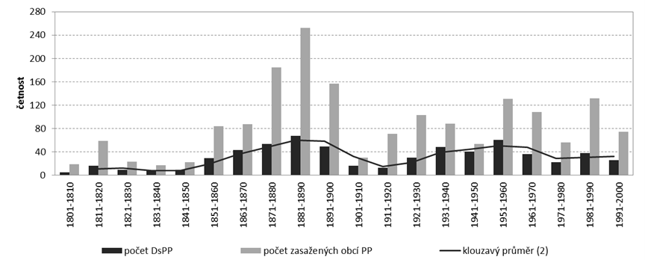
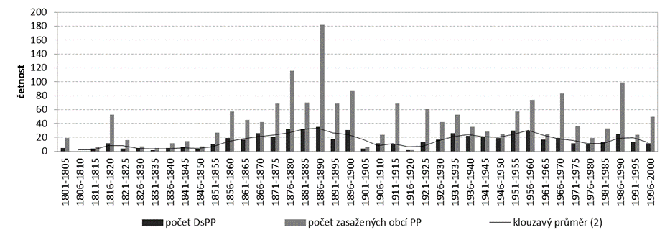
Četnost výskytu DsPP v dekádách (a) a pentádách (b) 19. a 20. století

Slide 17
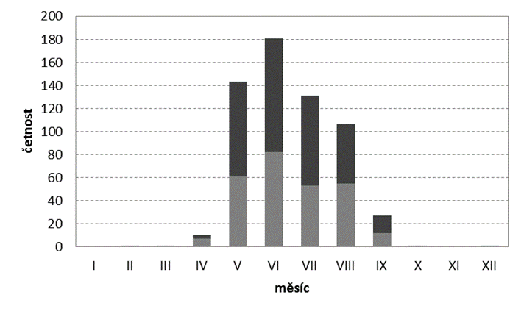
Výskyt DsPP v jednotlivých měsících 19. a 20. století

Slide 18
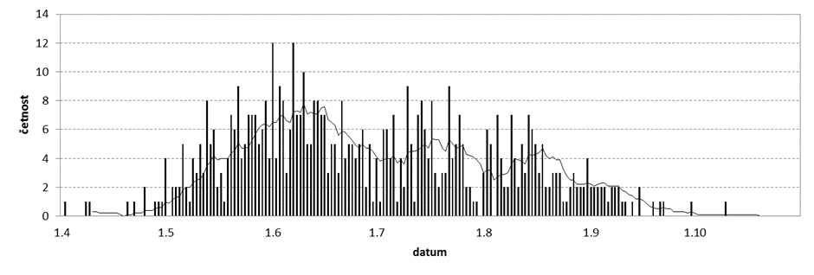
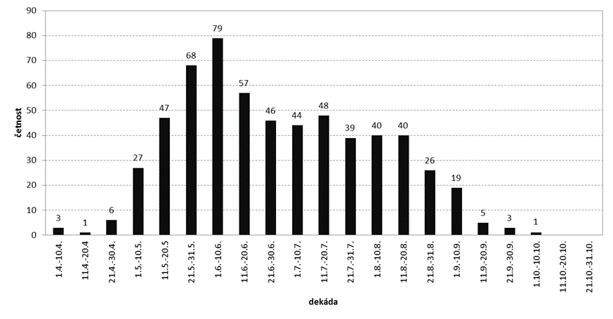
Četnost výskytu PP v jednotlivých dnech a její 10denní průměr pro 19.a 20.století
Četnost DsPP ve vybraných dekádách v 19. a 20. století
Časová analýza tak potvrzuje obecné definice PP. Kdy PP se nejčastěji vyskytují od května do září (s maximem na přelomu května-června a v druhé dekádě července), kdy od 1.5.-10.9. bylo zaznamenáno 97% PP. Během dne potom PP kulminují nejčastěji v obcích v odpoledních a večerních hodinách (80%).

Slide 19
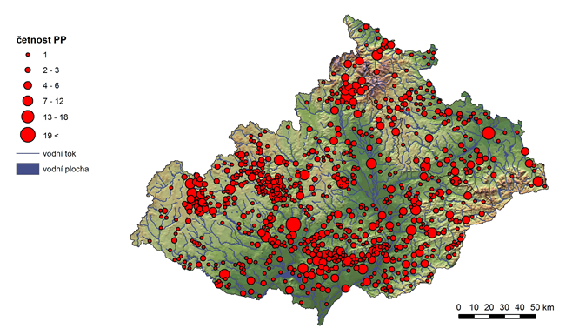
6. Prostorová analýza
Nejvyšší četnosti výskytu PP v obcích
Geografické rozložení četností dokumentovaných přívalových povodní v jednotlivých obcích na Moravě a ve Slezsku v 19. a 20. století.

Slide 20
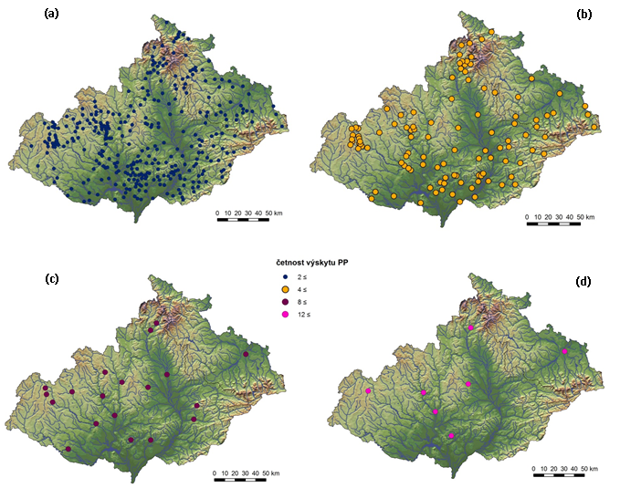
Geografické rozložení četností dokumentovaných přívalových povodní ve stejné obci či městě (a) více jak 2x, (b) více jak 4x, (c) více jak 8x a (d) více jak 12x na Moravě a ve Slezsku v 19. a 20. století

Slide 21
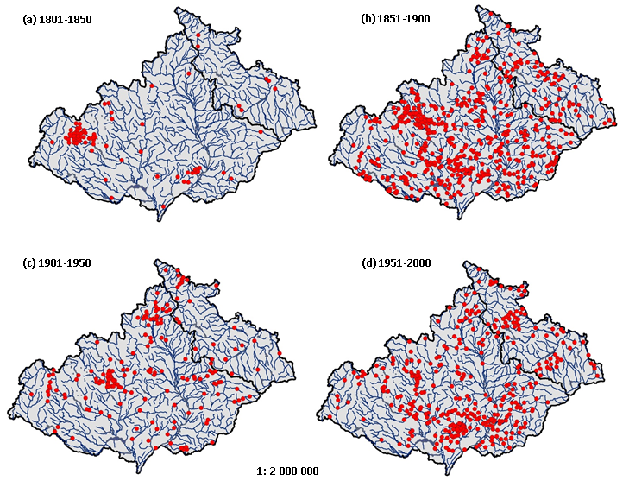
Prostorové rozložení obcí postižených PP v letech (a) 1801-1850, (b) 1851-1900, (c) 1901-1950 a (d) 1951-2000

Slide 22
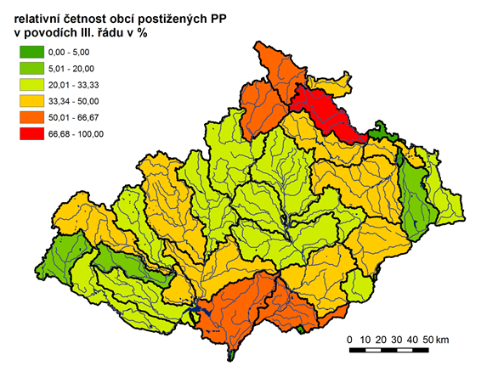
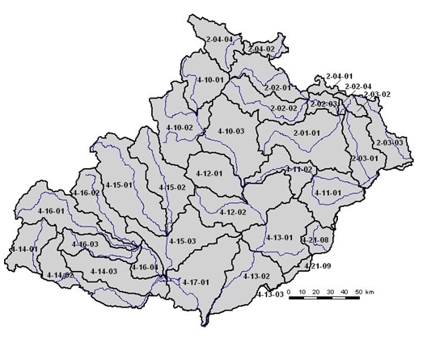
Povodí III. řádu na Moravě a ve Slezsku (37)
Relativní četnost obcí postižených PP a absolutní četnost výskytu PP v jednotlivém povodí v 19. a 20. století

Slide 23
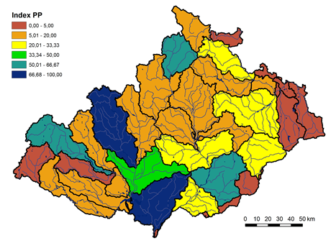
$${Index PP}^{}=\frac{počet postižených obcí PP v povodí}{celkový počet obcí v povodí}x četnost výskytu PP v povodí$$
Svratka po Svitavu
Dyje od Svratky po ústí
Morava po soutok s Moravskou Sázavou
Jihlavy po Oslavu
Morava od soutoku s Dřevnicí po Olšavu

Slide 24
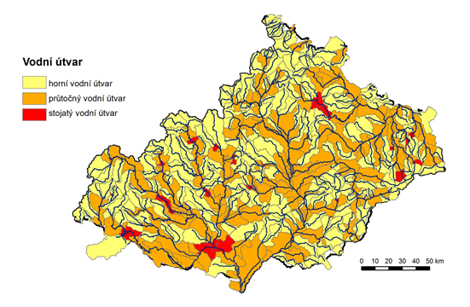
Vodní útvar
Definice pojmu vodní útvar je obecně dána vodním zákonem (zákon č. 254/2001 Sb., ve znění pozdějších předpisů), v němž se vodním útvarem míní vymezené významné soustředění povrchových nebo podzemních vod v určitém prostředí charakterizované společnou formou výskytu nebo společnými vlastnostmi vod a znaky hydrologického režimu.
Vodní útvary na Moravě a ve Slezsku (386)

Slide 25
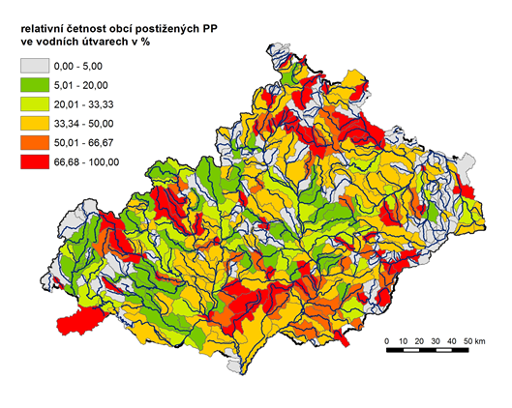
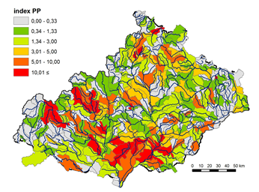

Slide 26
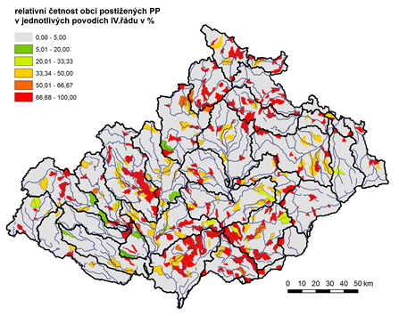
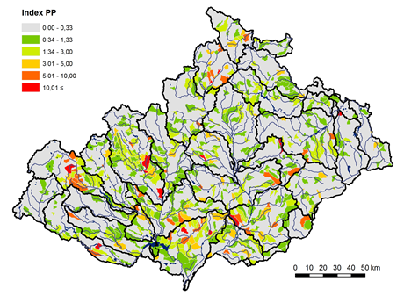
Povodí IV. řádu (2984)
Ponávka – dolní tok
Bratrušovský potok po ústí do toku Desná
Besének
Roudník
Ostravice po ústí do toku Odra
Svratka v Tišnově
Zlechovský p.
Ludina
Brtnice po ústí do Jihlavy
Losinka
Dyje ve Znojmě
Kyjovka
Kloboucký potok
Balinka
Ivančice

Slide 27
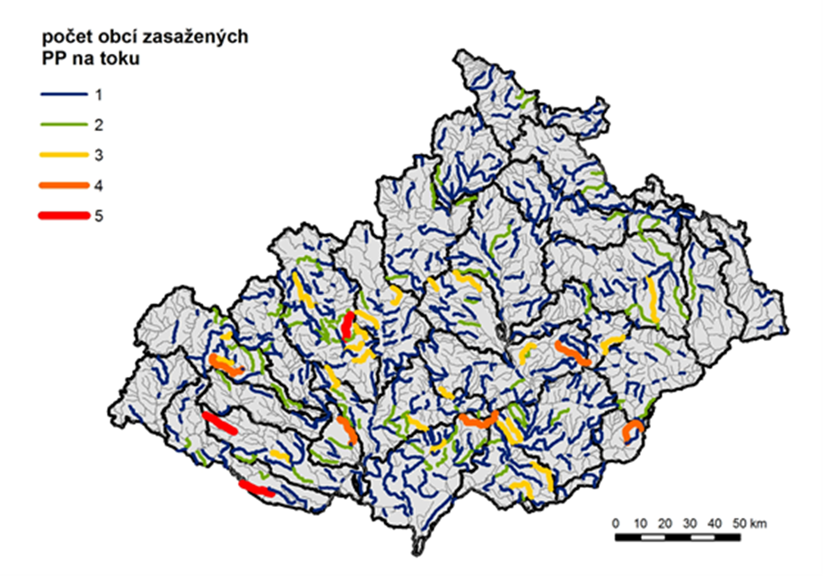
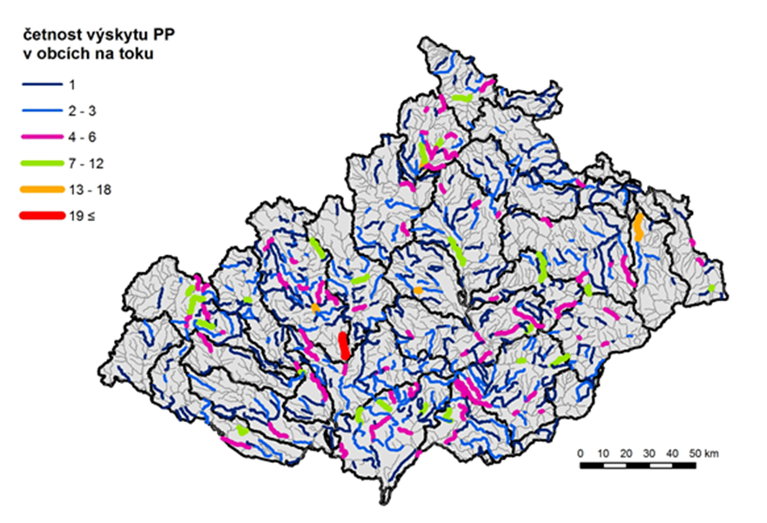
PP na jednotlivých tocích
Vrstva vodní tok – hrubé úseky DIBAVOD 2831 částí (14 178 km – jemné 37 097 km)
Daníž, Syrovický potok, Besének, Bystřička, Kyjovka, Stařečský potok, Brumovka
Ponávka, Bratrušovský potok, Ostravice, Hloučela….

Slide 28
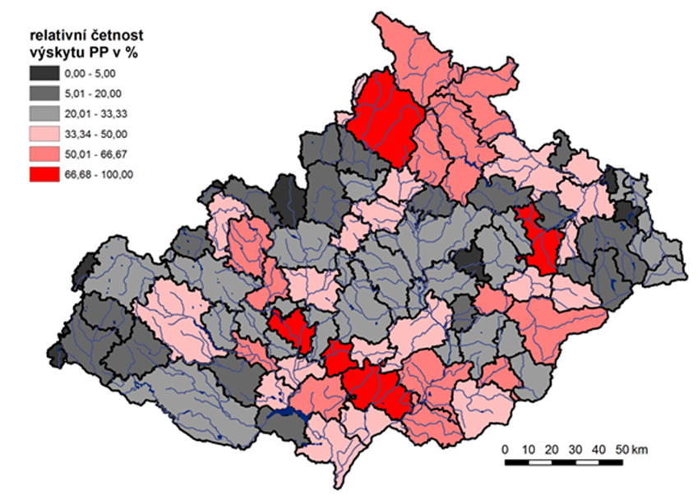
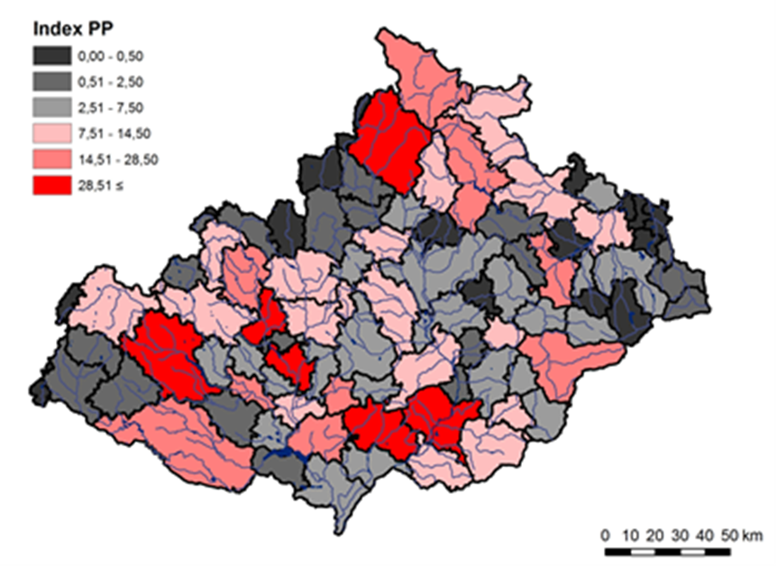
ORP
Šumperk, Tišnov, Brno, Třebíč, Kyjov, Uherské Hradiště

Slide 29
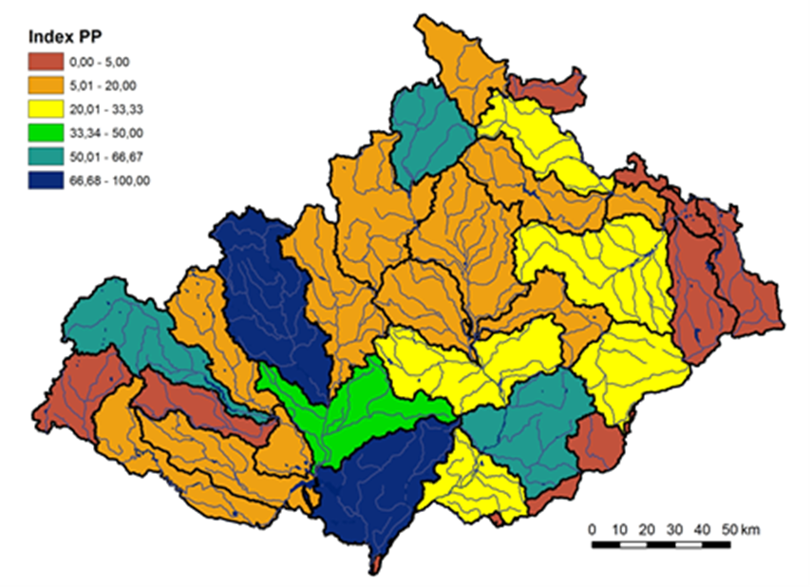

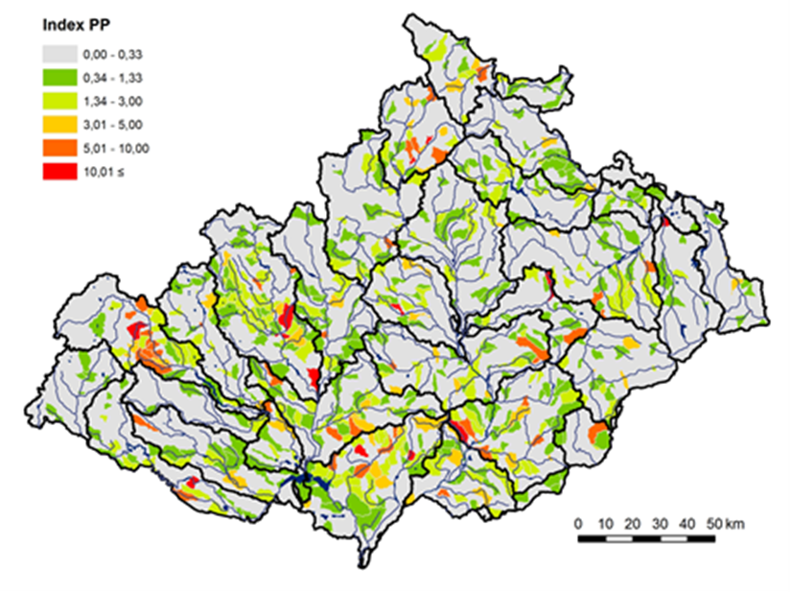


Slide 30
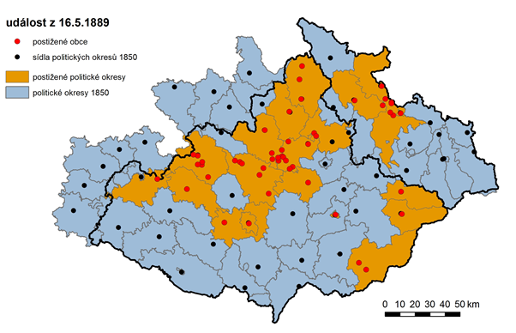
Při události z 16. 5. 1889 bylo podle Moravských novin z 24. 5. 1889 postiženo bouří, stržemi a krupobitím 108 obcí 11 politických okresů: Boskovice, Brno, Kroměříž, Litovel, Moravská Třebová, Nové Město, Šumperk, Uherský Brod, Valašské Meziříčí, Velké Meziříčí, a Zábřeh. 7 obcí z Konicka je také zobrazeno na obrázku P539 – Dzbel, Jaroměřice, Jesenec, Konice, Stražisko, Šubířov, a Úsobrno. Byly postiženy oblasti na západní Moravě přes Českomoravskou vrchovinu, Drahanskou vrchovinu až po Hrubý Jeseník; na východní Moravě od Bílých Karpat po Moravskoslezské Beskydy a střední Morava – Kroměřížsko. Samotné číslo 108 obcí je vysoké a tato událost by jistě zasloužila samostatnou podrobnější analýzu. Jednalo se pravděpodobně o prostorově nejrozsáhlejší událost na území Moravy a Slezska v průběhu 19. a 20. století.
Prostorově významné PP

Slide 31
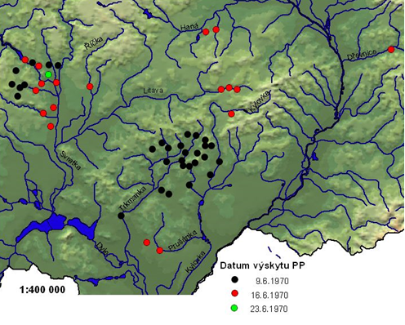
červen 1970
Událost z 9. 6. 1970 zasáhla především obce na úpatí Ždánického lesa v povodí Trkmanky a Kyjovky a městské části na severozápadě Brna. Jednalo se o tragickou událost, při které zahynulo 35 lidí. Dne 16. 6. 1970 intenzivní bouře řádily po celé jižní Moravě (obr. P540). Bouře z 23. 6. 1970 byla zaznamenána v Brně, kde napáchala značné škody. V těchto 14 dnech byla postižena značná část jižní Moravy a to nejen PP, ale také intenzivními bouřemi, větrem a krupobitím, které způsobily oběti na životech a velké materiální škody na budovách, infrastruktuře a polích

Slide 32
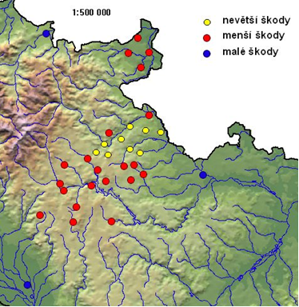
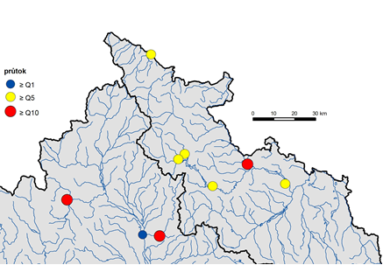
13.5.1996 Bruntálsko, Opavsko (Ec) 50 mm/hod
Hydrologická odezva na tocích z květnové události 1996

Slide 33
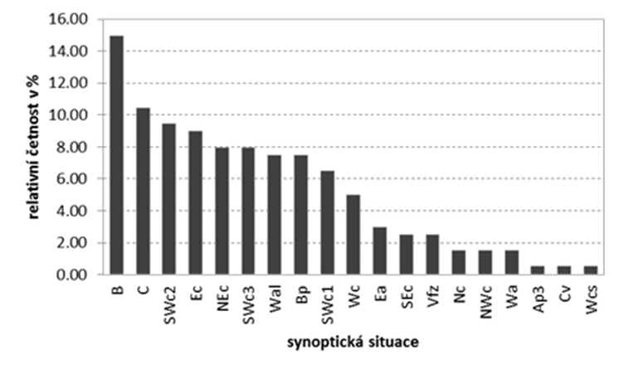

7. Synoptická analýza
Katalog synoptických situací ČHMÚ od roku 1946
Katalog Hess Brezovsky od roku 1881

Slide 34
Přechod front
Pozorují se od roku 1950 Praha - Ruzyně
fronta byla zaznamenána 55,1% DsPP (4/5 studená fronta)
SS hraje důležitou roli, ale nestačí k vzniku PP, podmiňuje vznik extrémních srážek
důležitější se jeví vazba na přechod studené fronty

Slide 35
8. Hydrologická analýza
nemáme souvislá data měření – vodní stavy, průtoky
Nejvyšší vodní stavy
- povodňové značky, údaj z vodoměrné stanice, odhady

Slide 36
583 cm 6.8.1959 Uherský Brod – hlásný profil č. 349 Olšava – průtok 130 m³/s
550 cm 27.6.1987 Dřevnice Zlín 200 m³/s
609 cm 24.6.2009 Jičínka Nový Jičín
Povodňová značka v Havlíčkově ulici v Šumperku (foto. O.Halásová, 1/2008)

Slide 37
Doba trvání povodně
Doba vzestupu povodňové vlny
doba do 1 hod, do 2 hod, do 4 hod, do 6 hod
Doba poklesu povodňové vlny
málo záznamů, záznam do 2 hodin
pokles více jak 24 hod – po události z 9.6.1970 – ještě 11.6. voda stála na polích, zaplaveno 150 ha. SV Kyjov 1970
Celková doba trvání povodně
- několik hodin i několik dní

Slide 38
Kulminační průtoky
- nejvyšší změřený 200 m³/s 12.5.1925 Jihlava – Ivančice
Na základě analýzy škod v databázi PP byly stanoveny následující kategorie pro odhad maximálního průtoku při povodni:
1 – nelze odhadnout průtok z popsaných škod (NZJ)
2– významný povrchový odtok (VPO)
3 – Q₅-Q₁₀ – vybřežení toku – mírné škody na loukách, polích, záplavy podél toku
4 – Q₂₀-Q₅₀ – významná povodeň – škody na budovách
5 – >Q₅₀ – mimořádná povodeň – velké škody na budovách, mostech
6 - >Q₁₀₀ – katastrofická povodeň – změněno okolí a koryto toku, domy a infrastruktura zcela zničeny

Slide 39
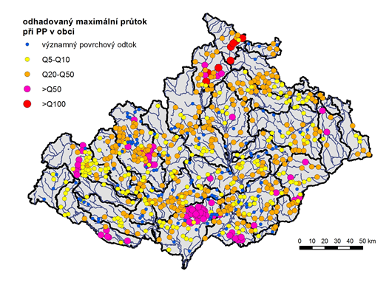
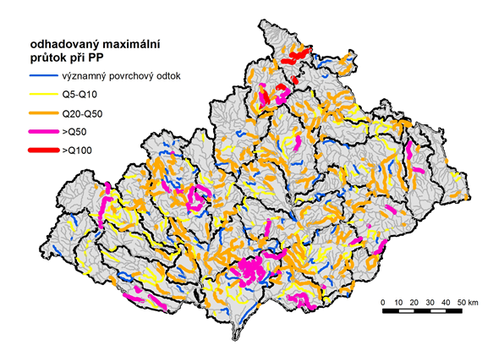

Slide 40
9. Doprovodné jevy
Při extrémních jevech obecně platí, že se velmi často nevyskytují samostatně, ale v kombinaci s dalšími jevy. To platí i o přívalových povodních, které jsou často doprovázeny krupobitím, silným větrem, intenzivními bouřkami s elektrickými výboji, které mohou způsobit požár, geomorfologickými pochody…

Slide 41
10 jevů
P – požár
K – krupobití
V - vichřice
G – geomorfologické pochody
S – sucho
T – extrémní tepla
O – opakování intenzivních srážek resp. přívalových povodní v krátkém časovém úseku (cirkulační či atmosférické podmínky+nasycenost povodí z předcházejících dešťů)
N – nemoci zvířat a lidí
H – hraniční případy – přívalové srážky přechází v trvalé a opačně, tání sněhu a silný déšť
+NZJ – doprovodný jev nebyl zaznamenán

Slide 42
Absolutní a relativní (%) četnosti škod podle jejich významnosti způsobených v obcích, kde byla zaznamenána PP na Moravě a ve Slezsku v 19. a 20. století

Slide 43
Absolutní a relativní (%) četnosti všech škod vyskytujících se ve DsPP na Moravě a ve Slezsku v 19. a 20. století

Slide 44
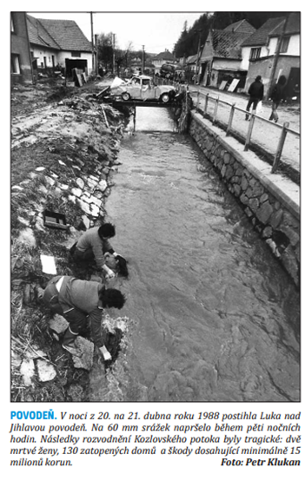
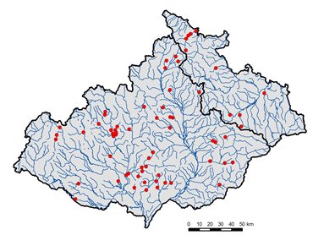
Obce, kde došlo k obětem na životech

Slide 45
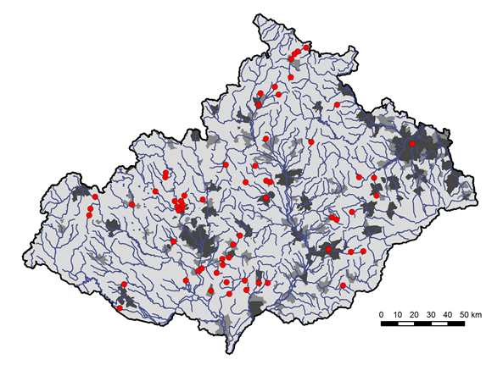

Slide 46
10. Ochranná opatření
Regulace toku
20.5.1911 – Šumpersko - …“Větším škodám zabránila podle dobového tisku regulace řeky po povodni v roce 1903“…. (Polách, Gába, 1998)
3.5.1936 – Strážnicko - …“Vedle pomoci postiženým občanům žádají hlavně úpravu říčky Velečky, která ohrožuje silnici Strážnice-Nová Louka na několika místech, nejvíce mezi Lipovem a Loukou, kde jsou její základy ohroženy v délce několika set m“… (KV Strážnice 1936 - novinový výstřižek)

Slide 47
Protierozní opatření
11.5.1989 – Židlochovice - …“Napomohl tomu i čerstvě vysazený sad JZD Jaslo Blučina na svahu nad městem, kde zatím chybí dostatečná protierozní opatření. Prudký přívalový déšť toho náležitě využil a část ornice přenesl na náměstí. Jistě tato pohroma bude jak pro městské orgány, tak pro vedení družstva dostatečným poučením. Protierozní opatření v sadech na sebe určitě nedají dlouho čekat“… (Rovnost, úterý 16.5.1989)
Varování a evakuace obyvatelstva
10.7.1872 – Rožnov pod Radhoštěm - … „již bylo slyšeti úpěnlivé volání „pomoc“, „pomoc“, „voda“; buben, píšťaly nočních hlídačů volaly na poplach. Potok Hažovka spojen s potokem Hutiským byl tak rozvodněn, že voda jeho stoupající s prudkostí 1 střevíce za minutu dosáhla ohromné výšky 6 sáhů“…( Moravské noviny, 1872, č. 85, nestr.)
3.6.1913 – Šumperk - …“Pět rodin muselo být evakuováno násilím“… (Polách, Gába, 1998)

Slide 48
Hasiči
Důležitou roli při záchranných pracích hrají dobrovolné a profesionální hasičské sbory.
3.6.1932 – Třebíč - …“V Třebíči v několika ulicích zatopeny sklepy a krámy, že byla volána hasičská pohotovost“… (KV Třebíč 1932)
Policie
14.6.1956 – Uničovsko - …“Byly poškozeny některé mosty a silnice. K zvládnutí živlu bylo povoláno vojsko, SNB a požárníci“… (KV Paseka 1956)
Pojišťovna
14.6.1956 – Uničovsko - … „Dne 14.6. v odpoledních hodinách strhla se silná bouře, s průtrží mračen a krupobitím. Škody způsobené v areálu ústavu se odhadují na 60.000 Kčs. V katastru obce Paseka je úroda zničena v celkovém průměru na 25 %, místy až na 70 % (zpráva MNV). Nejvíce byly poškozeny obce Haukovice, Mladějovice a Újezd u Uničova. Zde odhadnutá škoda pojišťovnou je 50 % místy až 90 %. Byly poškozeny některé mosty a silnice. K zvládnutí živlu bylo povoláno vojsko, SNB a požárníci“… (KV Paseka 1956)
Desinfekce studní
5.8.1967 – Novojičínsko - …„Okamžitě zasáhly členové požárních sborů…..v sobotu byly také prohlédnuty studny, které se postupně desinfikují. V některých místech bylo třeba zajistit pitnou vodu cisternami“…. (KV Frenštát pod Radhoštěm 1967 - novinový výstřižek - časopis "Rozvoj")

Slide 49
11. PP a vodní díla
Na Moravě a ve Slezsku vzniklo v průběhu 19. – 20. století 42 údolních nádrží.
Přehrady mohou pozitivně ovlivnit průběh povodňové vlny, pokud je intenzivní srážkou zasažena oblast nad přehradou a pokud mají dostatečný retenční prostor pro zachycení či shlazení povodňové vlny.
Rybníky, ve většině případů, mají spíše negativní vliv na průběh povodně, protože nejsou konstruovány s dostatečným retenčním prostorem a často dochází k jejich přelití, poškození nebo i protržení a způsobení zvláštní povodně pod nimi.
Řešení – suché poldry, čištění koryt potoků, konstrukce mostů

Slide 50
12. PP a člověk
posledních desetiletích bylo zřejmé, že řízení řek vedlo k negativním dopadům na fluviální prostředí včetně snížení biodiverzity lužních lesů a modifikované odtokové režimy
lidská činnost (bydlení a ekonomická aktivita) v záplavových oblastech také vzrostly, což se projevilo v rostoucích ekonomických ztrátách při povodňových událostech
snaha o udržitelné využívání a ochranu řeky – přesto se nepředpokládá snížení dopadů povodní v krátko či střednědobě

Slide 51
Závěr
Inland Continental region (oblast vnitrozemí kontinentální Evropy) a to na základně odlišného klimatického mechanismu vzniku PP
příčina: intenzivní přívalové srážky až stovky mm/hod
charakteristická je prudká vzestupná a většinou i sestupná povodňová větev hydrogramu průtokové vlny
nejvyšší povodňové stavy při PP dosáhly na našem území 550 cm a průtoku 200 m³/s

Slide 52
od května do první dekády září, a to především v odpoledních a večerních hodinách
různé synoptické situace, užší a významnější vazba je na přechod front (ve většině případů studených).
v menších povodích řádově desítek až stovek km²
přítomnost vodního toku není podmínkou vzniku PP
nejčastěji se vyskytují v pahorkatinách a postihují menší obce
varování obyvatelstva v těchto případech je velmi problematické - PP k nejnebezpečnějším přírodním živlům

Slide 53
nezřídka dochází k obětem na životech, které mohou jít až do desítek (červen 1970) nebo stovek (květen 1872)
s rozvojem měst a změnou charakteru povrchů se PP dostávají blíže k lidem
vzhledem k lokálnímu charakteru jevu a vzhledem k vazbě na bouřkovou činnost, je předpověď výskytu daného jevu velmi problematická i v současné době (ČHMÚ – indikátor přívalových povodní)
teoreticky se mohou vyskytnout kdekoli na našem území, a i kdykoli během roku, pokud jsou splněny podmínky vzniku

